Slide 1
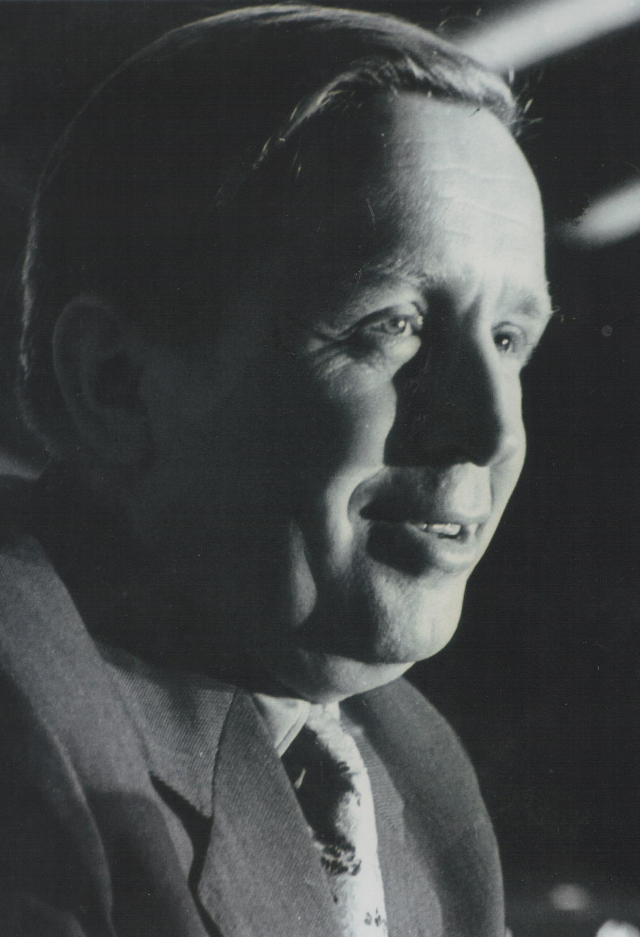
Бранко Ћопић
(1915-1984)

Slide 2
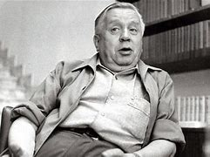
Живот
Бранко Ћопић је рођен 1. јануара 1915. године у Хашанима код Босанске Крупе.
Био је српски и југословенки књижевник.
Писао је поезију, приповијетке, романе, а прославио се својим причама за дјецу и младе, често смјештеним у вријеме Другог свјетског рата, писаним са карактеристчним Ћопићевим хумором у виду подсмијеха, сатире и ироније.
Ћопићев отац Вид, као био је глан војске Аустроугарске монархије. Борио се на фронту у Карпатима. Његов стриц Ниџо се, као српски добровољац, борио против Аустроугарске.

Slide 3
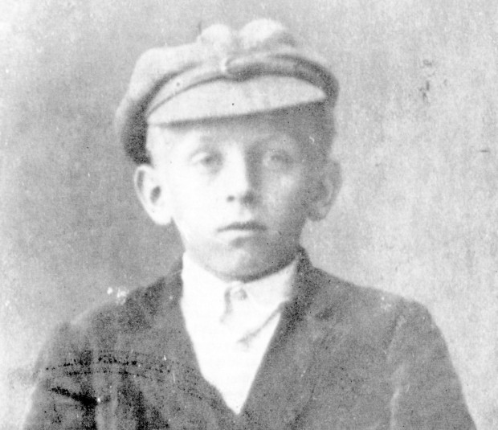
Школовање
Основну школу завршо је у родном мјесту, нижу гимназију у Бихаћу, а Учитељску школу похађао је у Бањој Луци, Далмацији и Сарајеву а завршио је у Карловцу.
Завршио је Филозофски факултет у Београду.
Био је члан Српске академије наука и умјетности и Академије наука и умјетности Босне и Херцеговине.

Slide 4
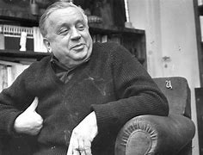
Ћопић о свом дједу
„Деда ме је повео са собом да заједно чувамо овце. Трчећи за њим по шумарцима, по пашњацима, кроз шипражје и око потока, откривао сам богат и бујан свијет природе. Неуморно сам питао деду за све, а он ми је одговарао како је знао и умио. Тако је, на примјер, одговорио на моје питање о небу:
„Небо је кукама и ланцима везано за земљу.““
„Старији у селу су нас плашили школом. Наравно нисам смио да идем сам у школу. Одвео ме је деда Раде и успут ми обећао:
„Не бој се ничега, слободно иди на час, а ја ћу те чекати иза живице.““

Slide 5
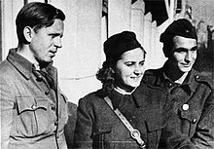
Живот током рата
У борбама под Грмечом изгубио је брата Рајка и сестру Смиљку.
У данима Априлског рата, са групом својих другова, Бранко је покушао да пружи отпор непријатељу код Мркоњић Града.
Током цијелог рата био је ратни дописник заједно са својим кумом, књижевником Скендером Куленовићем.
Године 1941. одлази у партизане и у њиховим редовима остаје до краја рата.
У марту 1941. године добија награду за дјело „Борци и бјегунци“.
Тај период његовог живота утицао је на његов књижевни рад, што се може видјети по темама којима се касније бавио.

Slide 6
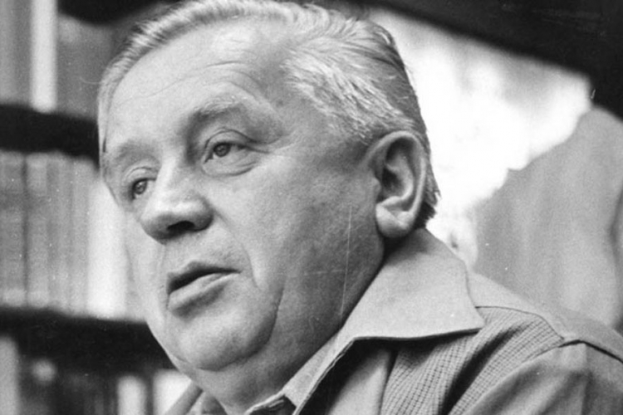
Живот након рата
По завршетку рата вратио се у Београд гдје је до 1949. године радио као уредник у неколико часописа, укључујући и часопис „Пионир“.
Његова дјела су превођена на многе свјетске језике.
Своју жену др Богданку Цицу Илић упознао је 1945. године. Вјенчали су се пет година касније.
Посљедње године живота провели су у згради преко пута „Београђанке“.

Slide 7
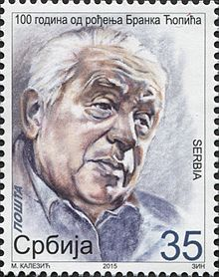
Као писац причао је и о политици, у својој чувеној „Јеретичкој причи“, због које га је партија прогањала и искључила из својих редова.
Тито је у Загребу рекао: „Он лаже, он не говори истину.“
На то је Бранкова мајка Соја одговорила: „Мој Бранко никад не лаже.“
Ћопић је рекао: „А ја шта ћу послије свих тих пријетњи, на врата стана залијепим исјечак из новина у којима су пренијете Титове ријечи да ме ипак неће ухапсити. Тако сам се бранио, ако дођу да ме воде у бајбок, када прочитају текст на вратима, неће имати храбрости да зазвоне.“

Slide 8
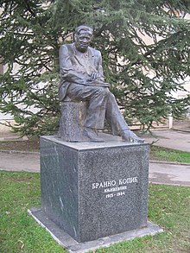
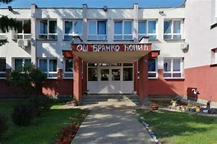
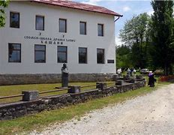
Позни дани и смрт
Цијели радни и животни вијек након Другог свјетског рата Бранко Ћопић је провео у Београду.
Писац је извршио самоубиство увече 26. марта 1984. године бацивши се са Савског моста на кеј поред ријеке. Опроштајну поруку завршио је ријечима: „Збогом лијепи и страшни животе!“

Slide 9
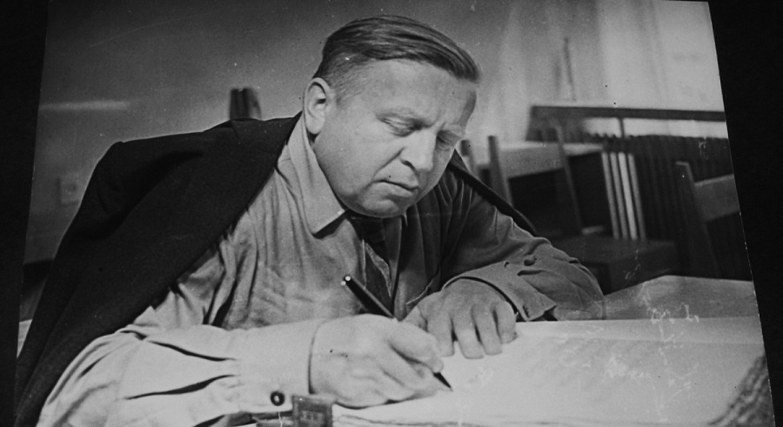
Награде и почасти
За књижевни рад добио је 1939. године награду „Милан Ракић“.
Награду АВНОЈ-а и Његошеву награду добио је 1972. године.
Носилац је Партизанске споменице 1941. године и других високих југословенских одликовања - Орден југословенске заставе са лентом, Орден заслуга за народ са златном звијездом, Орден братства и јединства са златним вијенцем, Орден Републике са сребрним вијенцем и Орден заслуга за народ са сребрним зрацима.

Slide 10
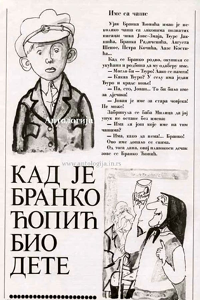
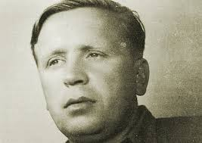
Занимљивости о Ћопићу
За вријеме свог школовања био је избачен из школе два пута. Прво је избачен из бањалучке Учитељске школе, а затим и из Учитељске школе у Сарајеву коју је накнадно уписао.
Био је први дјечак у подгрмечком крају који је добио име Бранко по узору на његовог колегу Бранка Радичевића.
Његова омиљена композиција била је „Марш на Дрину“. Говорио је како га мелодија подсјећа на марш коњице према Дрини.

Slide 11
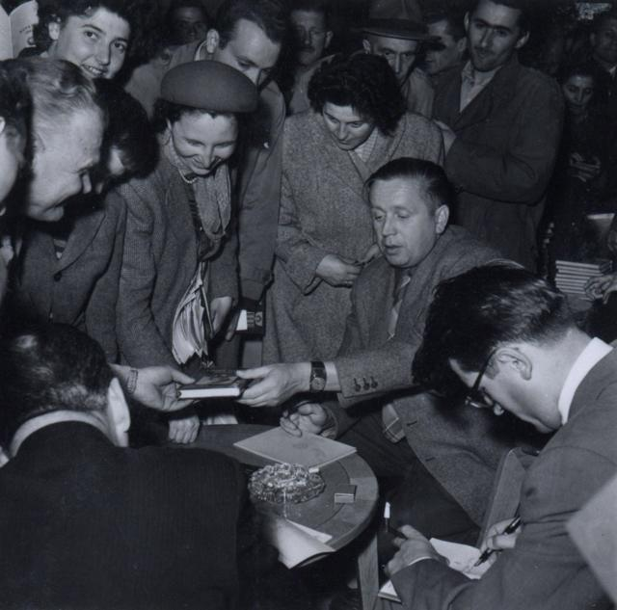
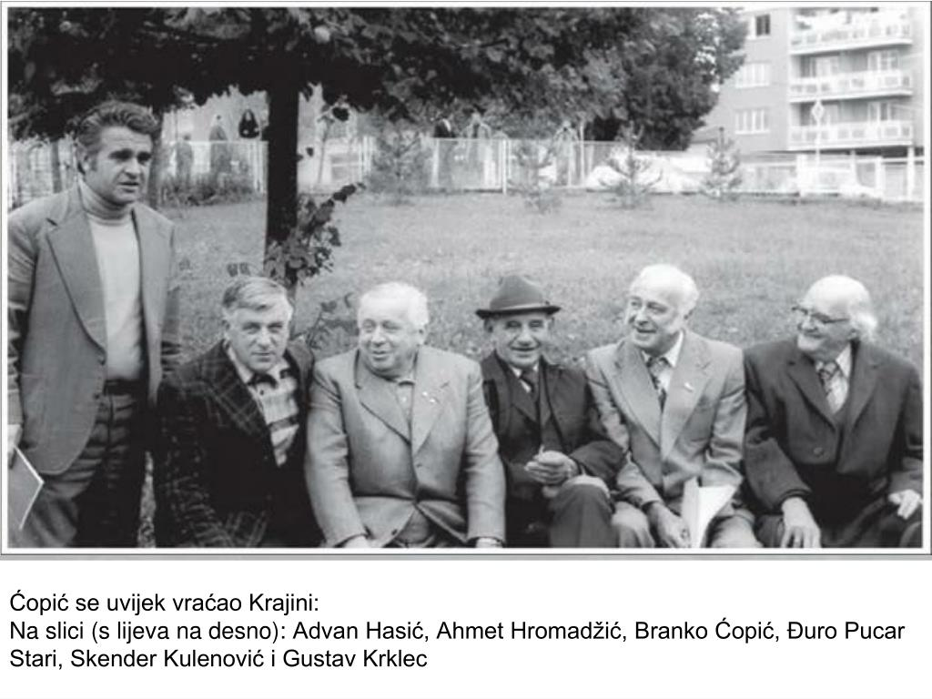
Прва књига коју је Бранко прочитао била је „Мигел Сервантес“ у којој се спомињу и неки одломци књиге „Дон Кихот“. Књиге које је читао у дјетињству су га подстакле да већ са 14 година објави и своју прву збирку.
Сви су га описивали као човјека ведрог духа, али само су они наближи знали какве је он борбе водио у дубини своје душе, у којима је на крају савладан.
Збирку „Башта сљезове боје“ отвара писмо које је Ћопић написао свом покојном пријатељу Зији Диздаревићу који је убијен у Јасеновцу 1942. године. Написао га је да би побјегао од сопствених мрачних мисли.

Slide 12
Најпознатија дјела
Прво штампано дјело објавио је са четрнаест година у омладинском часопису „Венац“ 1928. године.
Писао је дјела за дјецу која су прописана као обавезне лектире основног образовања. Нека од најпознатијих су:
„У свијету медвједа и лептирова“ (1940)
„Јежева кућица“ (1949)
„Приче испод змајевих крила“ (1950)
„Доживљаји мачка Тоше“ (1954)
„Орлови рано лете“ (1957)
„Вечерње приче“ (1958)
„Деда Тришин млин“ (1960)
„Магареће године“ (1960)

Slide 13
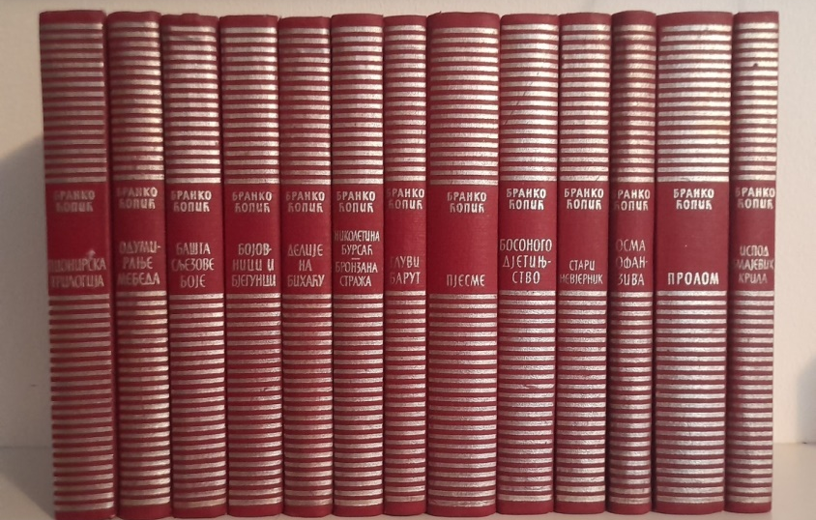
У Ћопићевим дјелима доминирају теме из живота обичних људи из Босанске Крајине, као и приче из Другог свјетског рата.
„Под Грмечом“ (1938)
„Роса на бајонетима“ (1946)
„Пролом“ (1952)
„Доживљаји Николетине Бурсаћа“ (1955)
„Осма офанзива“ (1964)
„Башта сљезове боје“ (1970)
„Сурова школа“ (1984)

Slide 18
Изложбу припремиле ученице II₇ : Даница Алексић, Мартина Ратковић, Марија Богојевић, Ивана Кљајић и Миа Самарџија уз помоћ проф. српског језика Александре Татић.

